Slide 1
Connecter PowerBI à Kobotoolbox

Slide 2
Généralité
Intuition de la methode :
PowerBI se base sur un modèle d’exportation des données de Kobo pour charger les mises à jour à travers un lien de synchronisation. Ce lien est généré lorsqu’on cré un format d’exportation de données dans Kobo.
Il faut donc :
Générer le lien d’exportation des données,
Et l’utiliser dans PowerBI comme source de données,
Faire le design du tableau de bord,
Calculer de Nouvelles colonnes ou mesures si nécessaire,
PowerBI se charge d’aller chercher les Nouvelles données, chaque fois qu’on rafraichit le tableau de bord,
Il peut être déployé en ligne moyennant une licence.

Slide 3
Etape 1 : Générer un fichier d’exportation des données dans Kobo
Se connecter a son compte Kobo
Cliquer sur le questionnaire qu’on veut exporter
Aller dans l’onglet données
Cliquer sur ‘‘Téléchargements’’
Choisir options avancées
Activer le bouton “Selectionner les questions a exporter”
Par defaut, toutes les variables sont cochées : decocher celles qu’on ne veut pas exporter. Il est important de conserver les identifiants.
Dans la partie “Exporter Selectionner plusieurs questions comme…”, choisir “Colonnes distinctes”
Cocher la case “Enregistrer la selection sous…” et donner un nom au format d’exportation dans le champ suivant.
Cliquer sur le bouton Exporter.
Voir une démo au slide suivant.

Slide 4
Etape 1 : Générer un fichier d’exportation des données dans Kobo

Slide 5
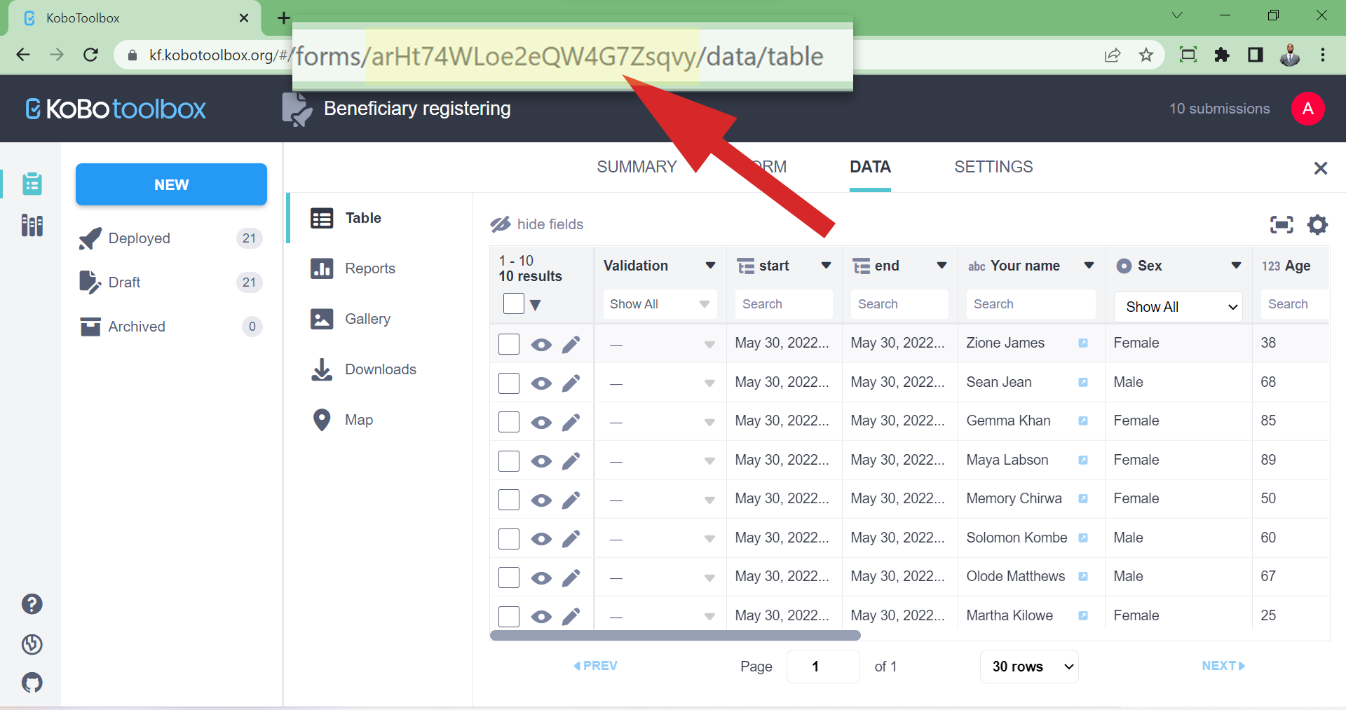
Etape 2 : Recuperer le lien de synchronisation
Récupérer/copier l’identifiant unique du projet, généré par Kobo. Il s’agit de la chaine caractère semblable à celle en jaune dans l’image ci-dessous.

Slide 6
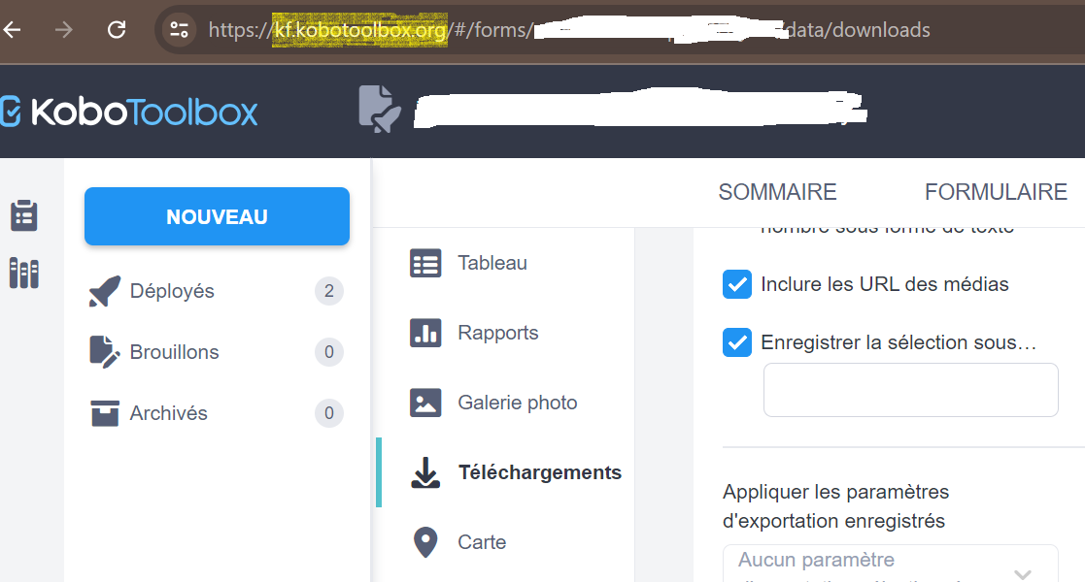
Etape 2 : Recuperer le lien de synchronisation
Formater l’url suivant : https://{kf_url}/api/v2/assets/{asset_uid}/export-settings/
Replacer {kf_url} par le nom du serveur kobo de votre organization. Pour un compte personnel par example c’est kf.kobotoolbox.org. On peut aussi le voir dans l’url : c’est la partie en jaune dans l’image ci-dessous.

Slide 7
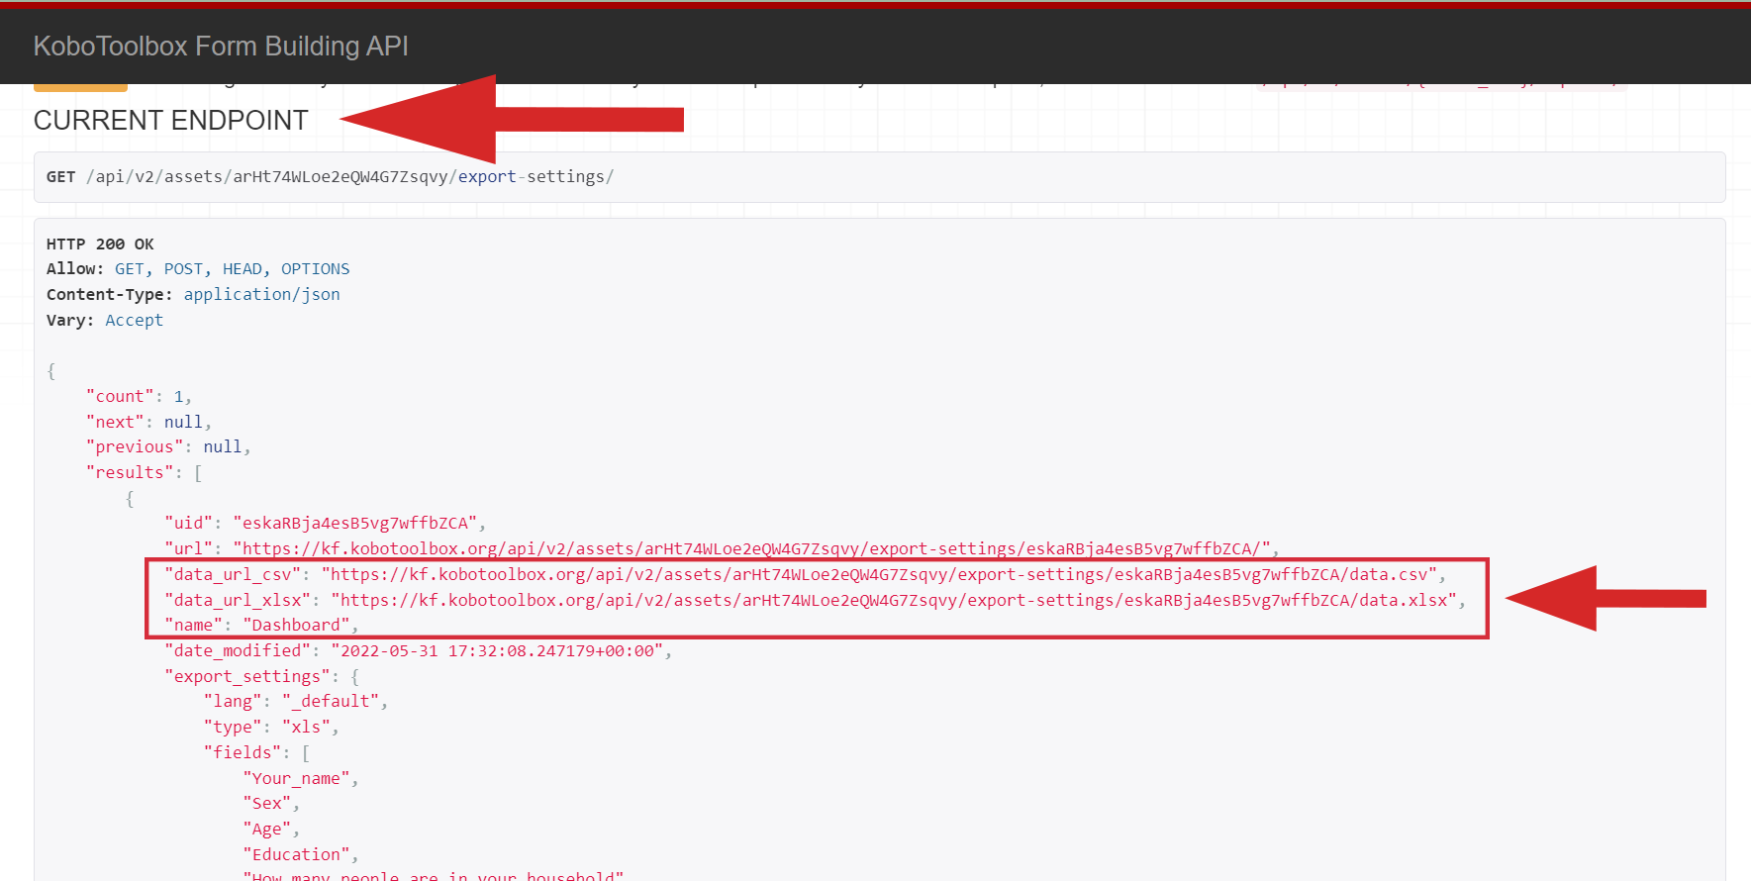
Etape 2 : Recuperer le lien de synchronisation
Replacer {asset_uid} par l’identifiant unique récupéré précédemment. Dans l’image, cette valeur correspondait à : arHt74WLoe2eQW4G7Zsqvy.
Avec {kf_url}= kf.kobotoolbox.org et {asset_uid} = arHt74WLoe2eQW4G7Zsqvy, le lein format deviant : https://kf.kobotoolbox.org/api/v2/assets/arHt74WLoe2eQW4G7Zsqvy/export-settings/
Ouvrir un nouvel onglet du navigateur et coller le lien format.
Dérouler la page jusqu’a la section CURRENT ENDPOINT
On copie le lien csv ou xlsx pour aller connecter à PowerBI : xlsx export les sections et tableaux dans des feuilles distinctes, csv ne les prend pas en compte.

Slide 8
Etape 3 : Ouvrir un rapport PowerBI et ajouter une source de données web
Ouvrir PowrBI Desktop et créer un nouveau rapport
Ajouter une source de données a partir du web
Coller le lien sélectionné précédemment et cliquer sur OK
Cliquer sur Basic dans le panneau qui s’ouvre et renseigner ses paramètres d’authentification, puis cliquer sur CONNECTER
Choisir les données qu’on veut charger dans le rapport et cliquer sur Charger

Slide 9
Merci pour votre attention !

